Slide 1
§3-4函数的单调性与曲线的凹凸性
函数的单调性
曲线的凹凸性

Slide 2

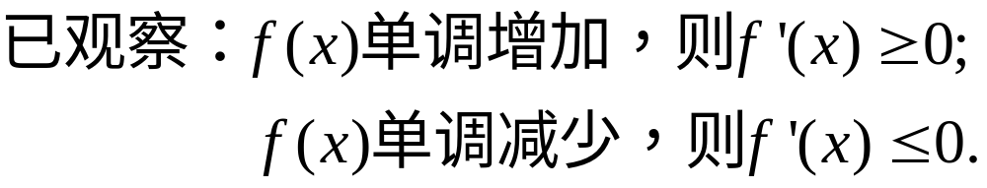


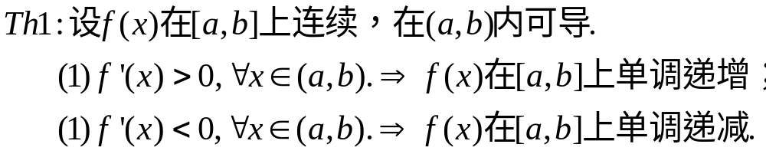

Slide 3

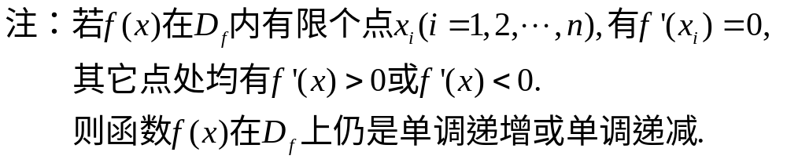


Slide 4



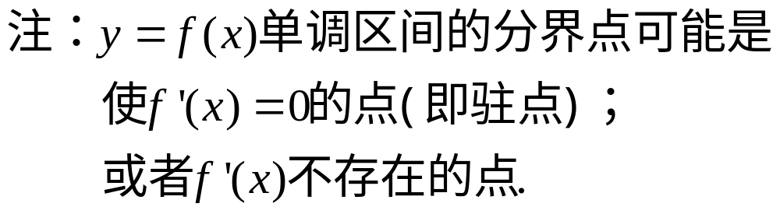

Slide 5
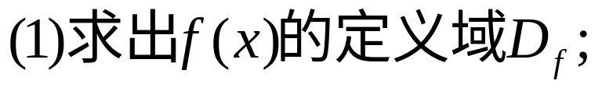
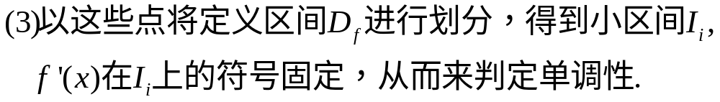
(通常列表进行讨论)

Slide 6
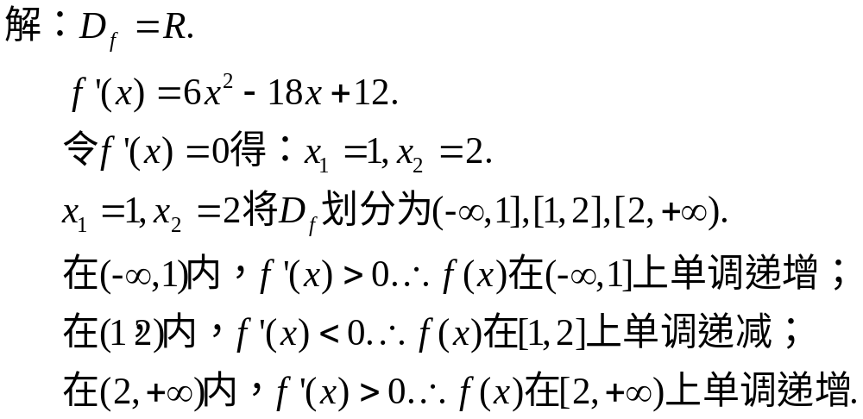
(可列表进行讨论)

Slide 7
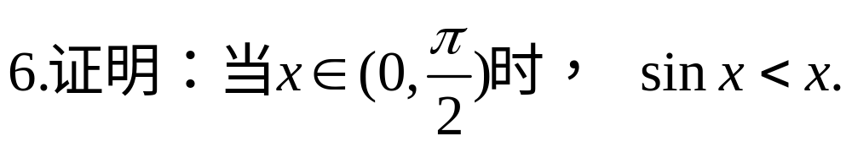
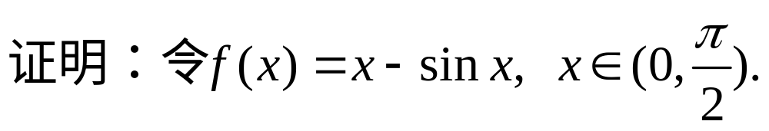
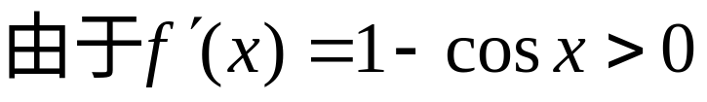
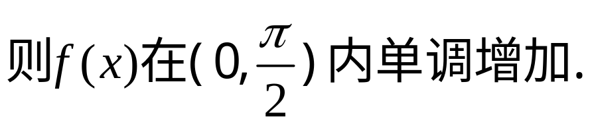

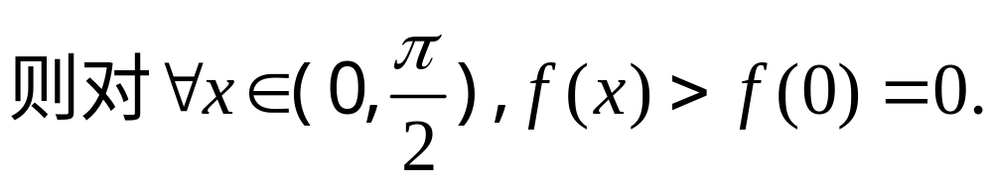


Slide 8


利用单调性证明f(x)>g(x),x [a,b]的步骤：
(1)构造函数F(x)=f(x)－g(x)；
(2)由F’(x)的符号判断出F(x)的单调性；
(3)求出F(x)在区间端点的函数值F(a)或F(b)，
再与F(x)加以比较，从而得证。
注意对F(x)在端点a或b处连续性的强调。

Slide 9
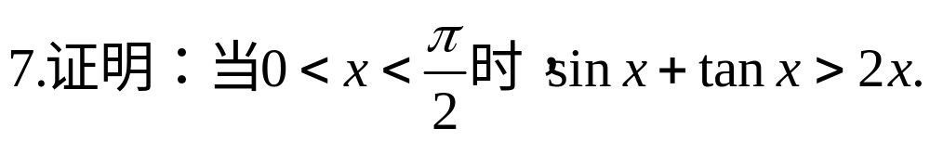

Slide 10

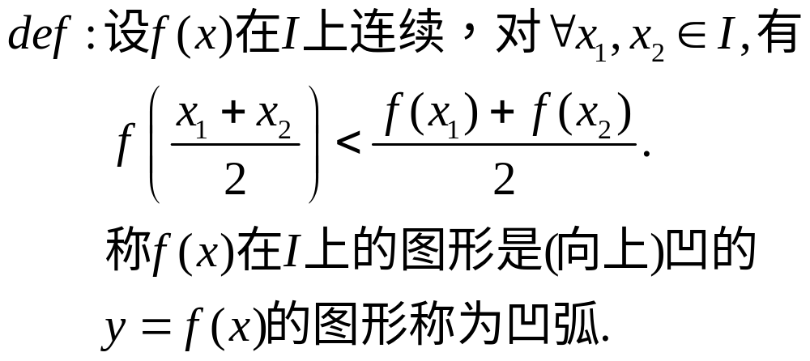
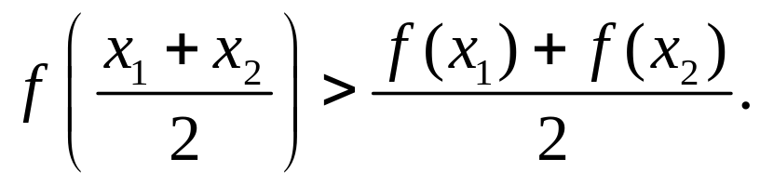


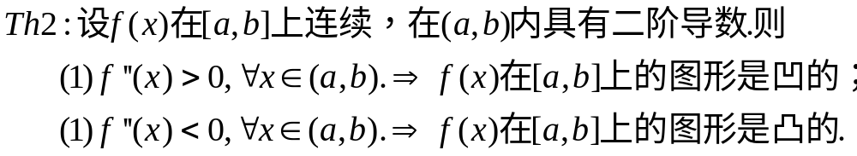

Slide 11
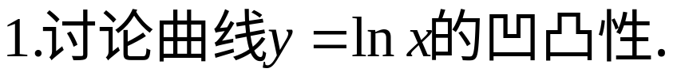
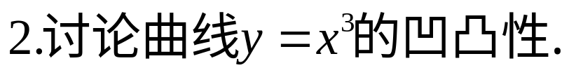

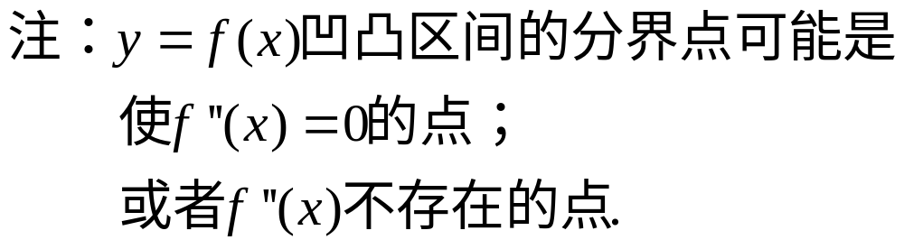
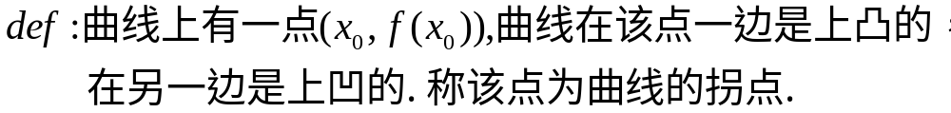

Slide 12


Slide 13
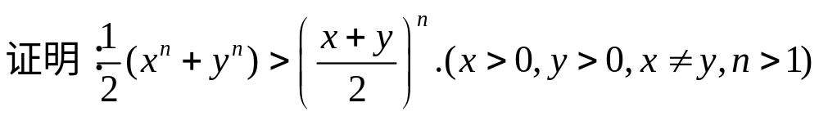
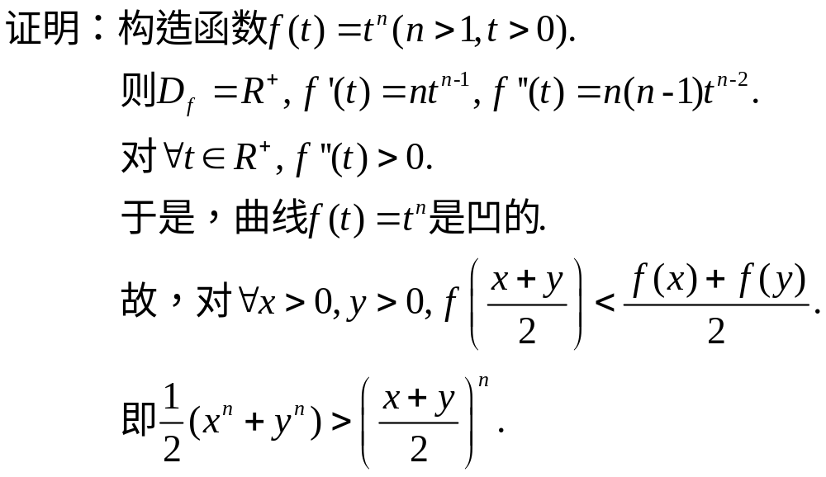

Slide 14




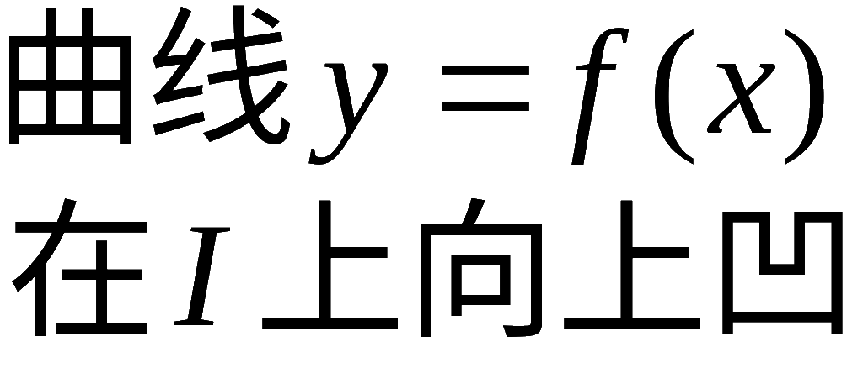

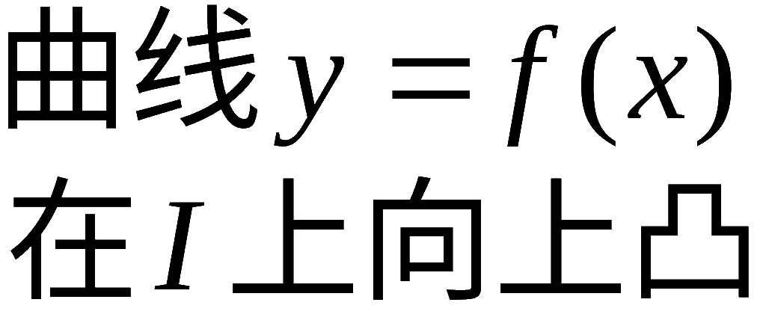






内容小结
1. 可导函数单调性判别
在 I 上单调递增
在 I 上单调递减
2.曲线凹凸与拐点的判别
+
–
3.不等式的证明
机动 目录 上页 下页 返回 结束

Slide 15






思考与练习
1. 设在
上
则
或
的大小顺序是 ( )
B
提示: 利用
单调增加 ,
及
机动 目录 上页 下页 返回 结束

Slide 16
作业：
第151页：
3.(2)(7)；5.(1)(4);
9.(3)；10.(5);
11.(2);
14

